Slide 1
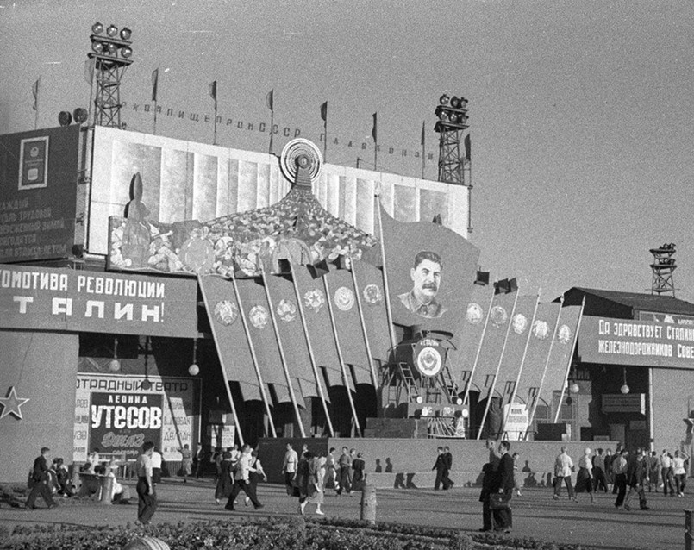
СССР накануне Великой Отечественной войны

Slide 2
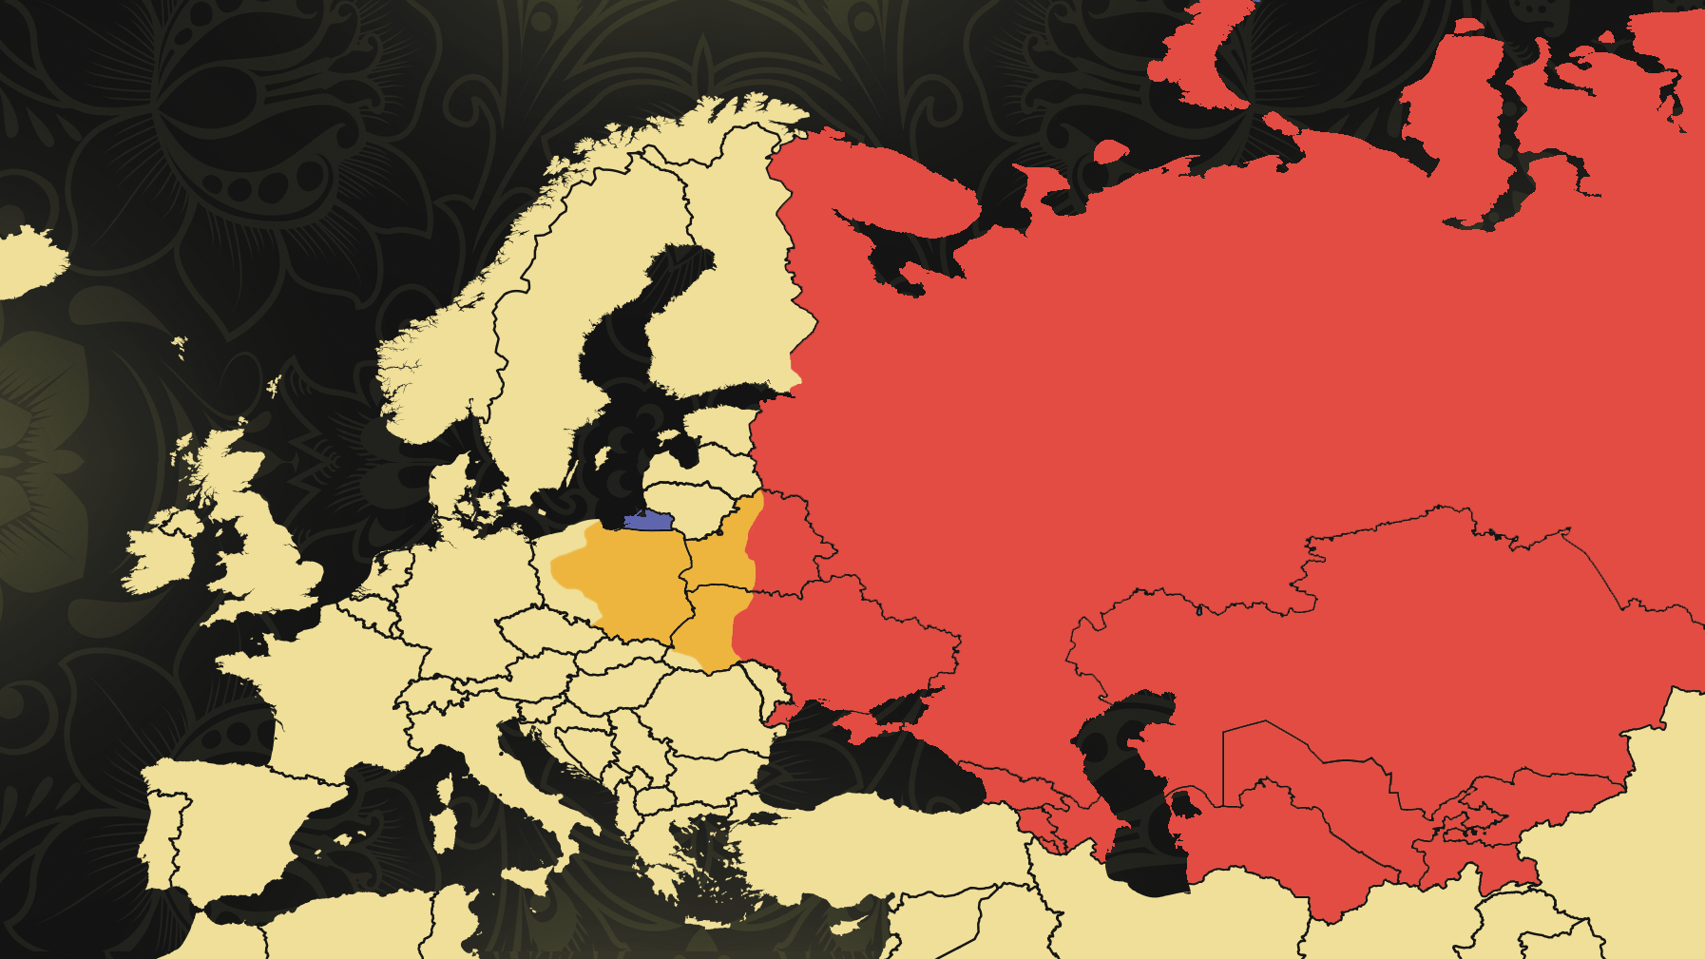
Поход РККА в сентябре 1939 года
СССР до сентября
1939 года

Slide 3
Поход РККА в сентябре 1939 года
Москва
СССР после сентября
1939 года

Slide 4
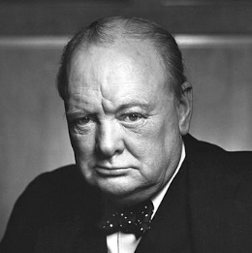
«…Для защиты России от нацистской угрозы явно необходимо было, чтобы
русские армии стояли на линии Керзона».
У. Черчилль
1874–1965

Slide 5
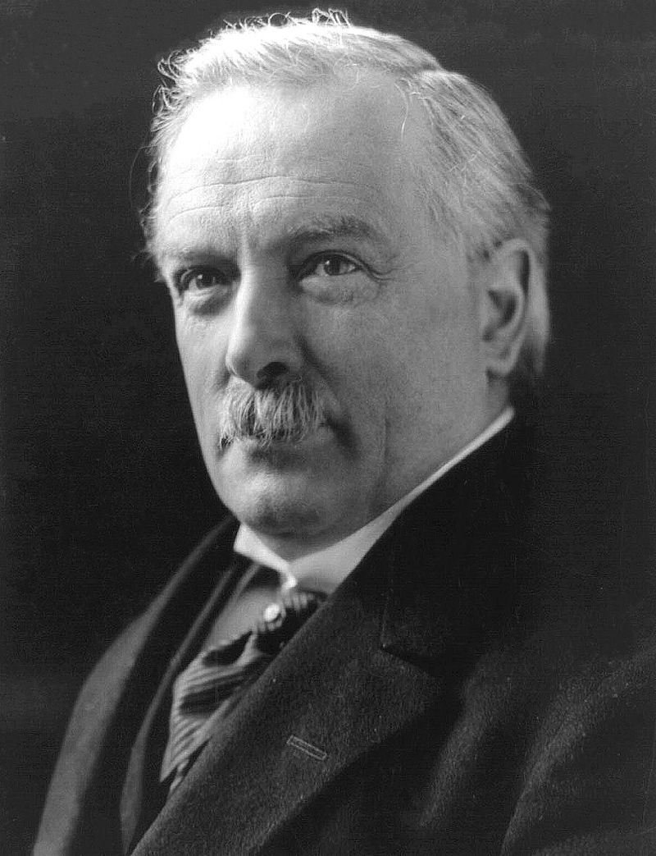
Дэвид Ллойд Джордж

Slide 6
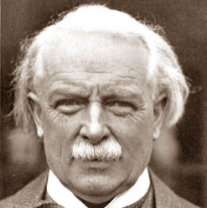
«СССР занял территории, которые
не являются польскими и были
захвачены Польшей после Первой
мировой войны.
Было бы безумием поставить
русское продвижение на одну доску
с продвижением Германии».
Д. Ллойд Джордж
1863–1945

Slide 7
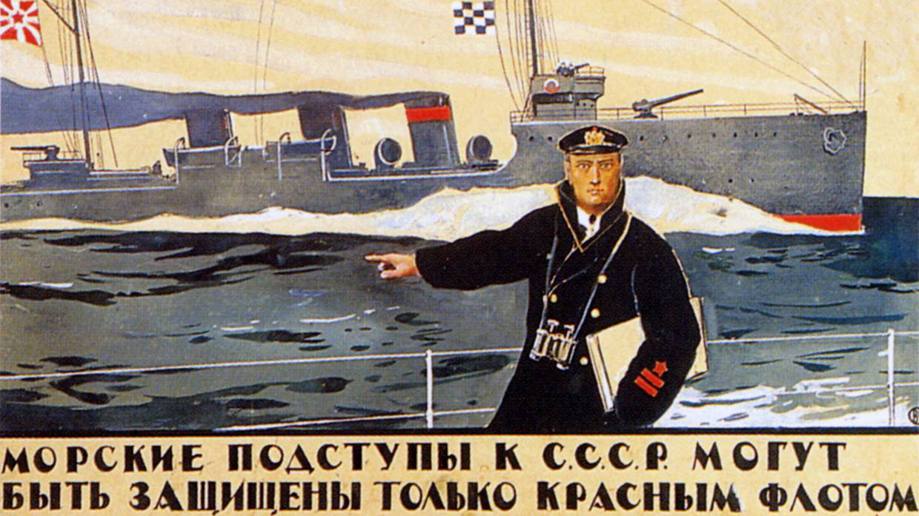

Slide 8
Вопросы занятия
1
Советская внешняя политика на начальном этапе Второй мировой войны.
2
Форсирование военного производства и освоения новой военной техники.
3
Реорганизация Красной Армии.
4
Укрепление трудовой и производственной дисциплины.
5
Военно-патриотическое воспитание населения.

Slide 9
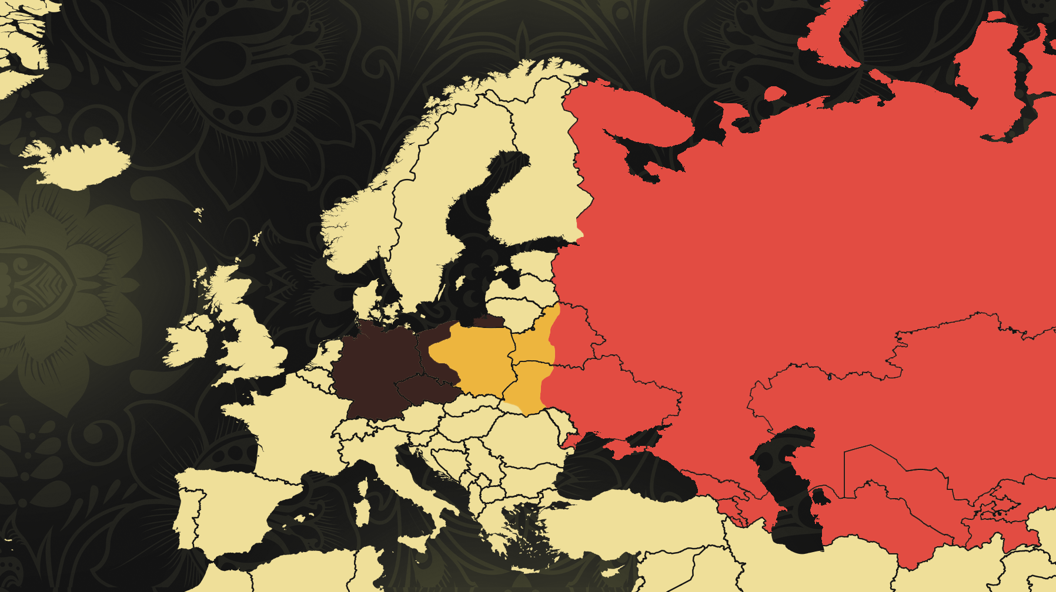
1 сентября 1939 года
Германия
СССР
Польша

Slide 10
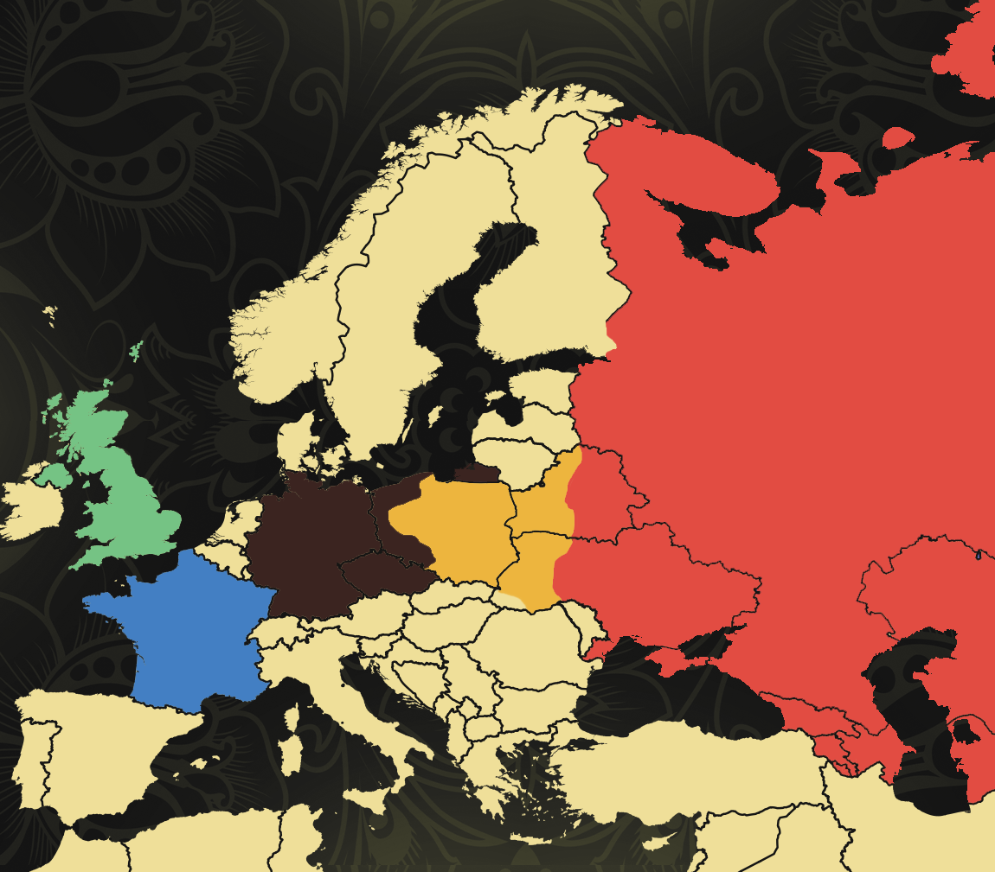
Англия
Германия
СССР
3 сентября Англия
и Франция объявили войну Германии.
Польша
Франция

Slide 11
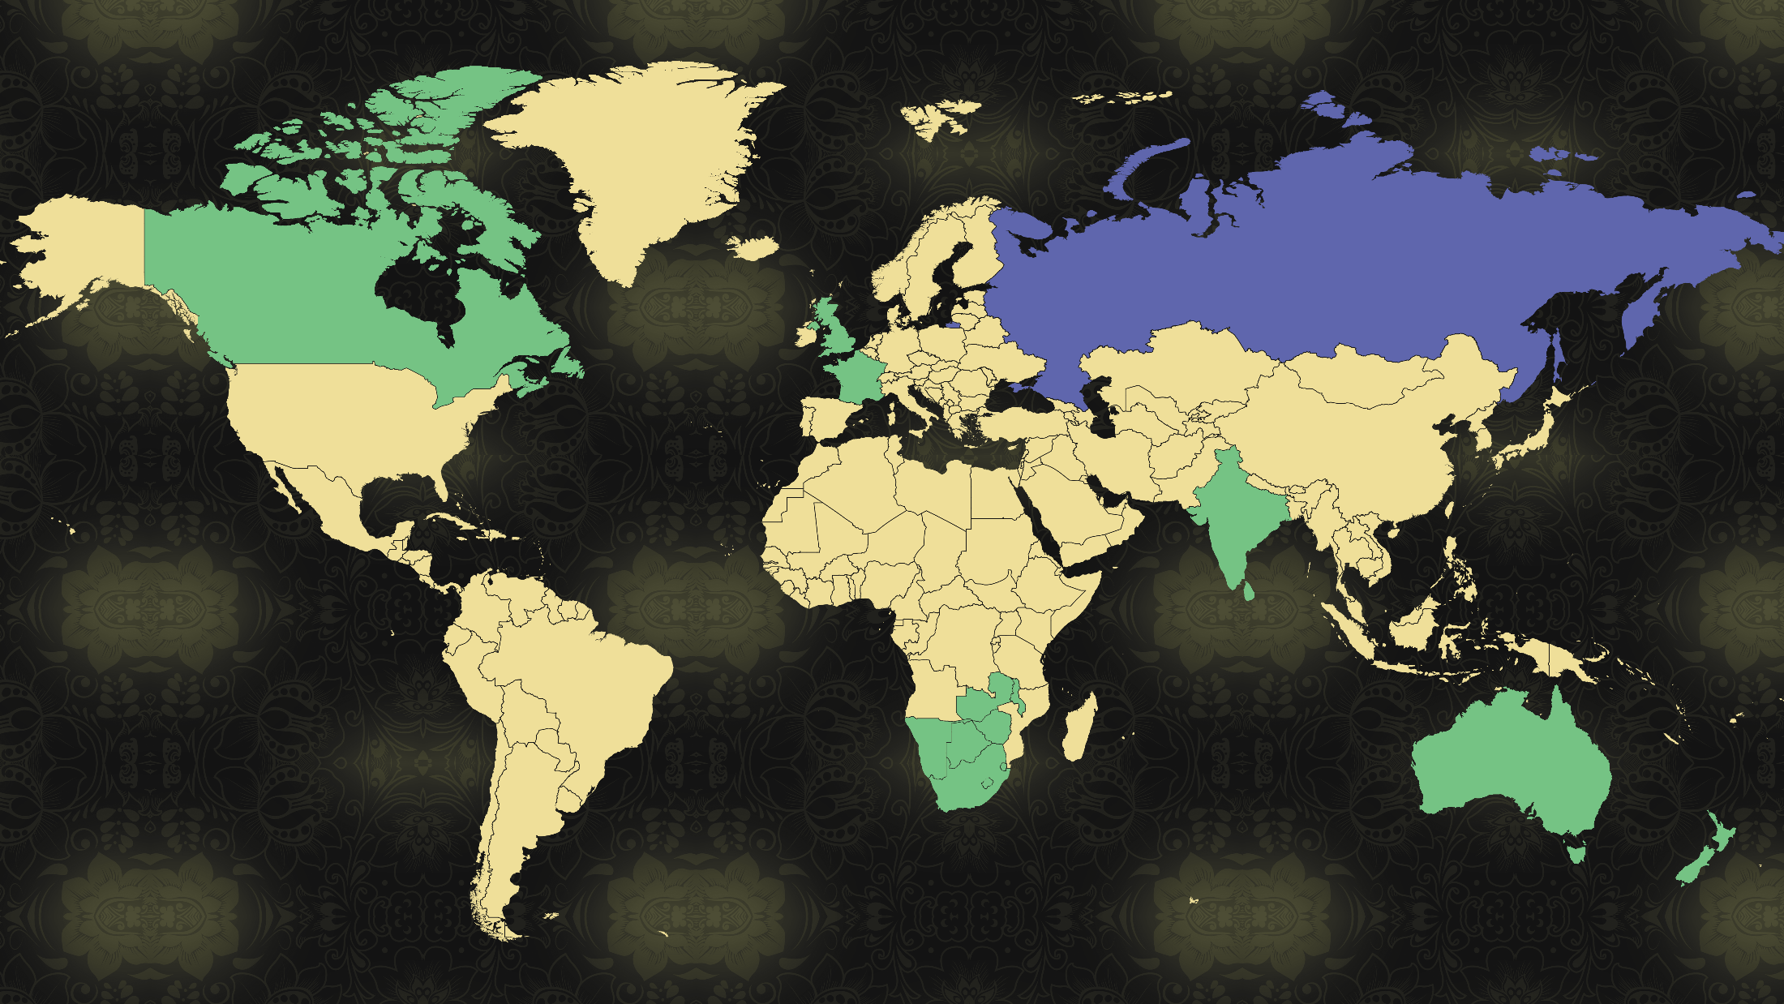
Канада
Англия
Франция
Новая Зеландия
Индия
Южноафриканские государства
Австралия

Slide 12
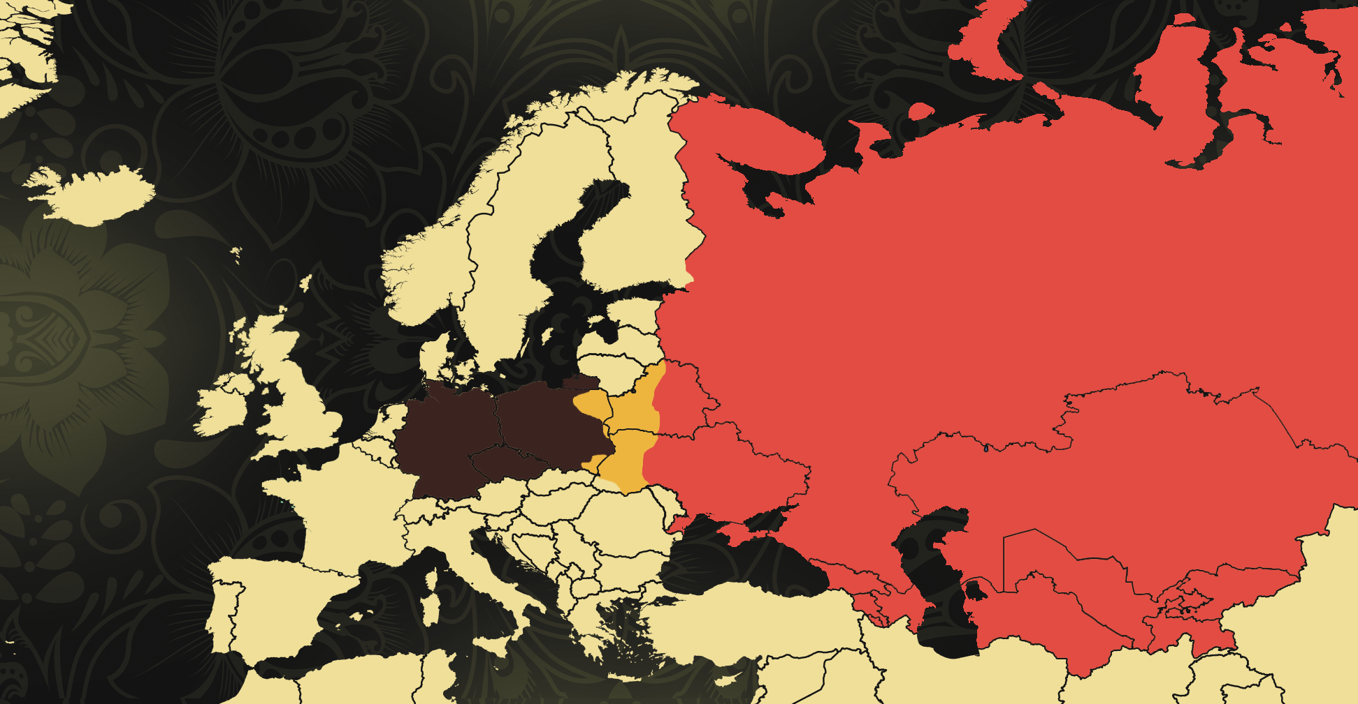
17 сентября 1939 года
Германия
СССР
Польша

Slide 13
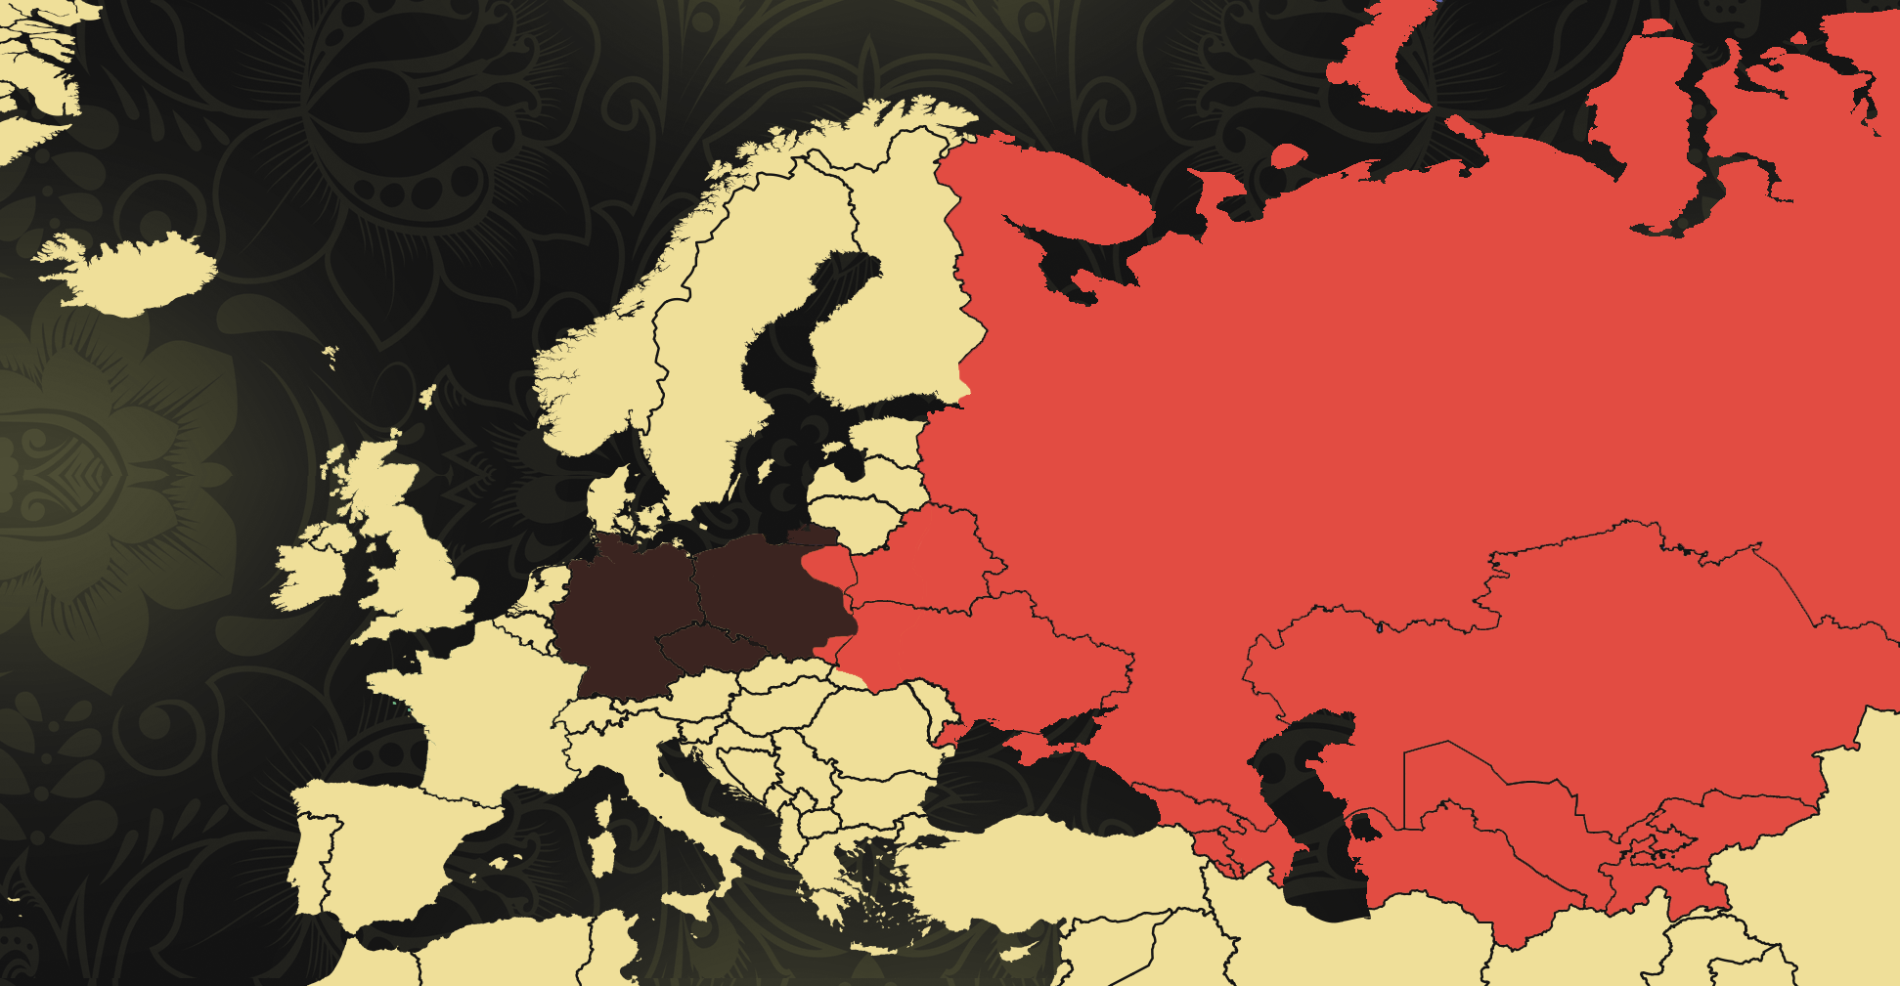
Германия
СССР

Slide 14
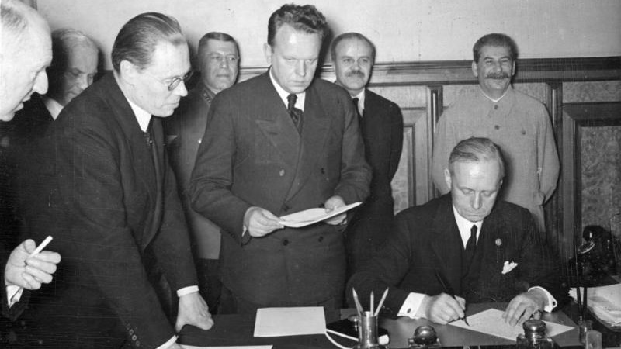
28 сентября 1939 года между СССР
Германией был заключён ещё один договор – «О дружбе и границе».

Slide 15
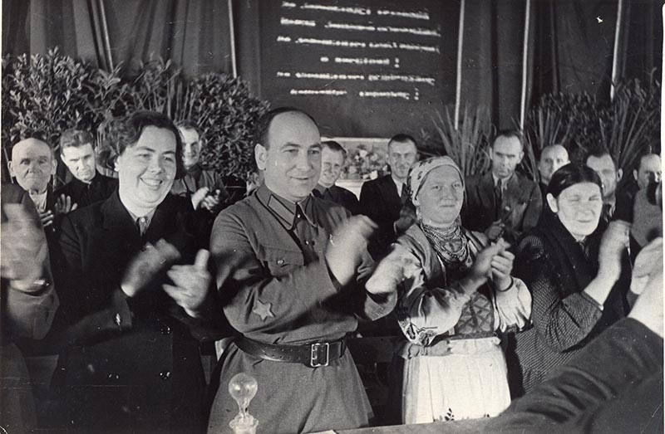
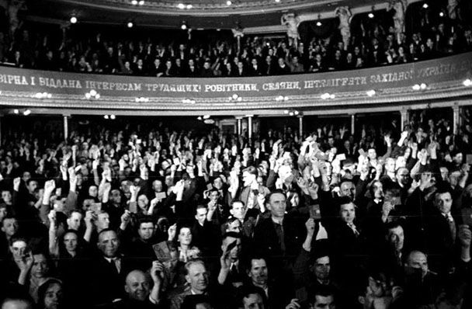
1939 год
В ноябре Внеочередная сессия
Верховного Совета БССР приняла в состав БССР Западную Беларусь, а Внеочередная сессия Верховного Совета УССР приняла
в состав УССР Западную Украину.

Slide 16
Советская внешняя политика
Ещё одним стратегически важным регионом для СССР была Прибалтика

Slide 17
Прибалтийские государства
Германия
СССР

Slide 18
Советская внешняя политика
Га­ран­ти­ро­вали суверени­тет прибалтийских государств
Осенью 1939 года СССР подписал с Эстонией, Латвией и Литвой пакты
о взаимопомощи
Ещё одним стратегически важным регионом для СССР была Прибалтика
Обеспечивали безопас­ность советской границы
с северо-востока

Slide 19
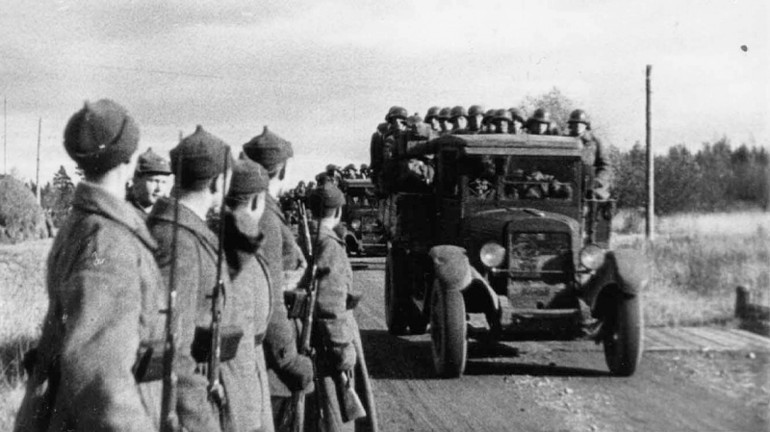
Вступление частей Красной Армии
в Эстонию
СССР получил возможность разместить
на территории прибалтийских государств ограниченные контингенты советских войск.

Slide 20
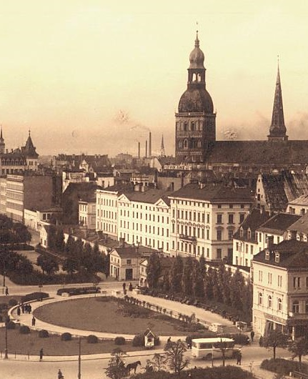
Несмотря на подписание пактов
о взаимопомощи с СССР политика прибалтийских государств в отношении советского государства оставалась недружественной.

Slide 21
Советская внешняя политика
СССР предложил Финляндии заключить договор
о взаимопомощи
Финляндское руководство не приняло условия Советского Союза
Это привело к Советско-финляндской войне
1939–1940 годов
Советское правительство предприняло наступательную операцию против Финляндии

Slide 22
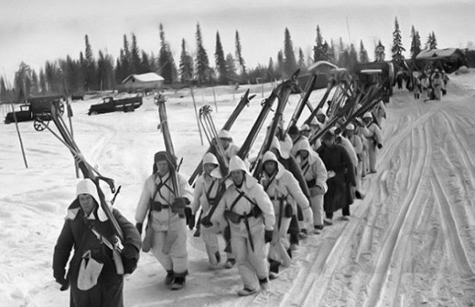
Советско-финляндская война
Война завершилась подписанием
Московского мирного договора в 1940 году.

Slide 23
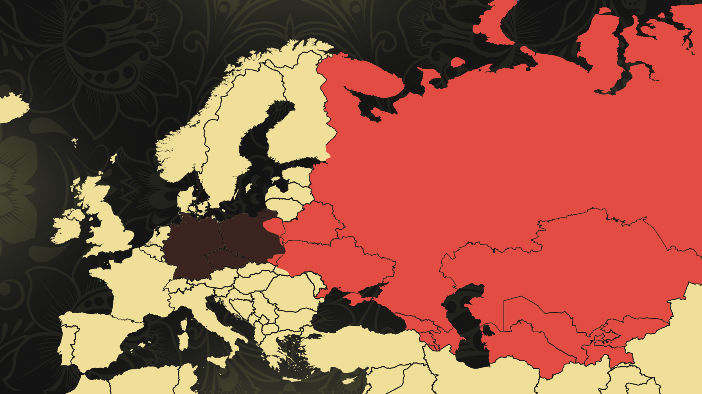
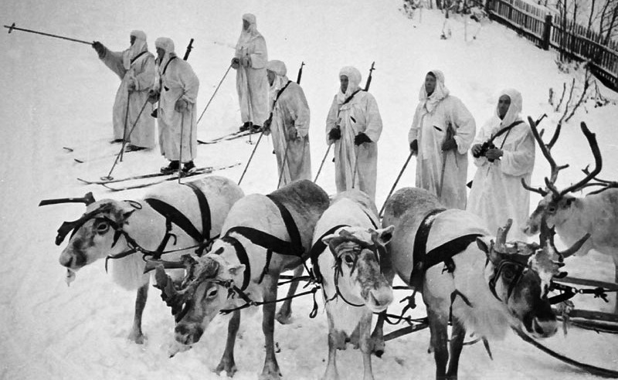
Финляндия
СССР
По Московскому договору 1940 года
11 % территории Финляндии вместе
с городом Выборгом переходило в состав СССР.

Slide 24
Финляндия
СССР
По Московскому договору 1940 года
11 % территории Финляндии вместе
с городом Выборгом переходило в состав СССР.
Выборг

Slide 25
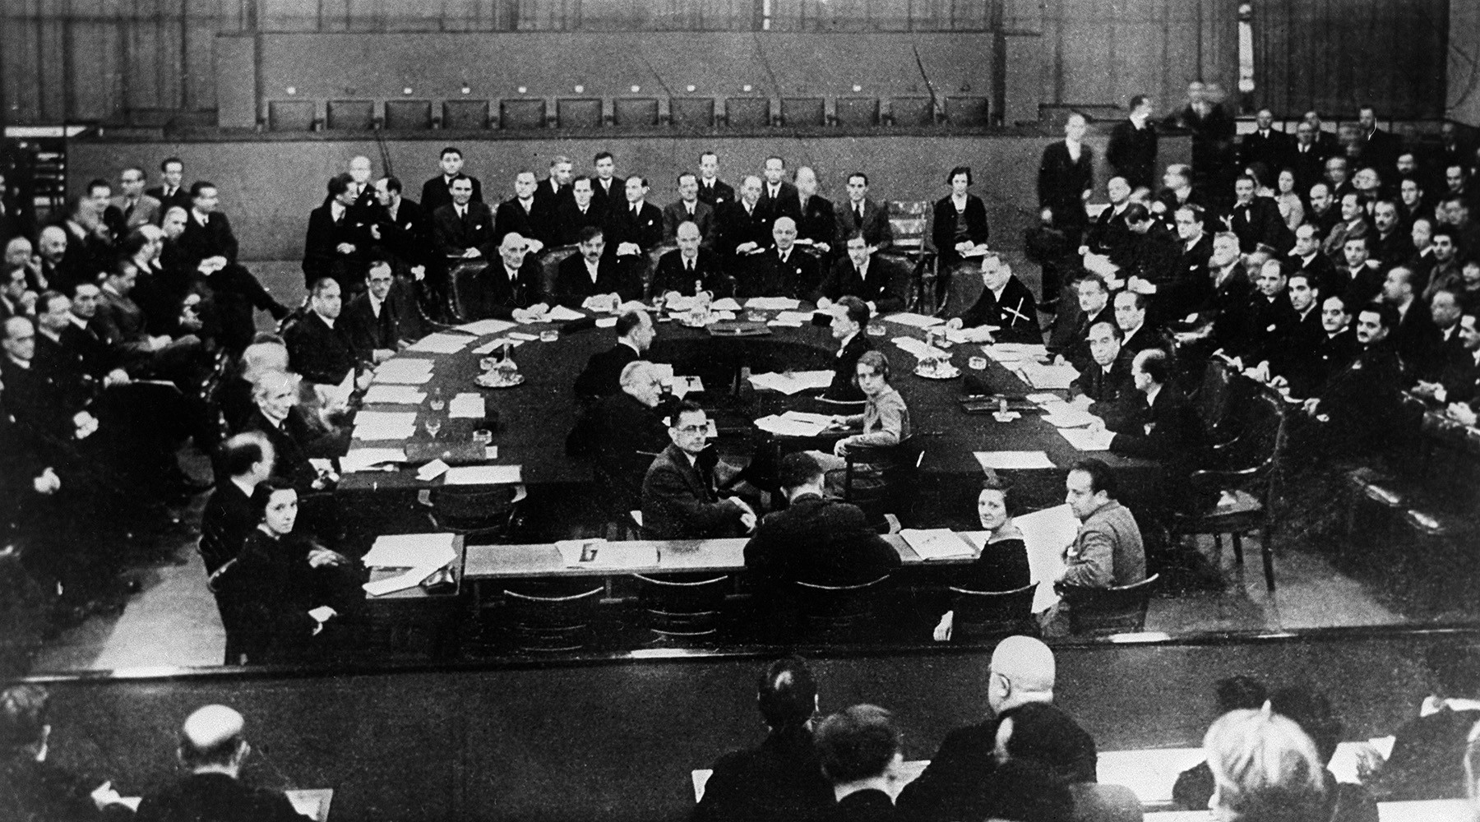
Нападение СССР на Финляндию привело
к его исключению из состава Лиги Наций.

Slide 26
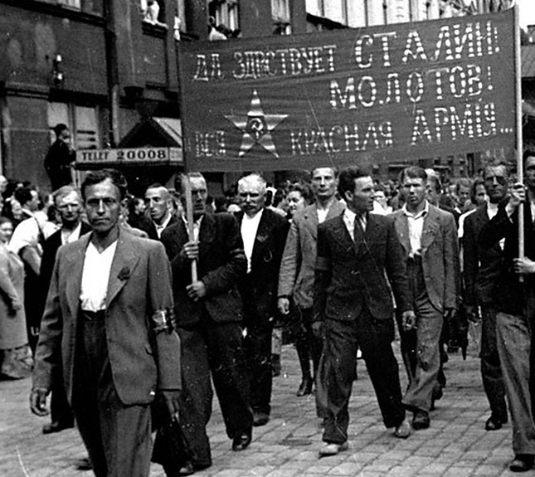
В июне 1940 года
в Латвии, Литве
и Эстонии прошли парламентские выборы.

Slide 27
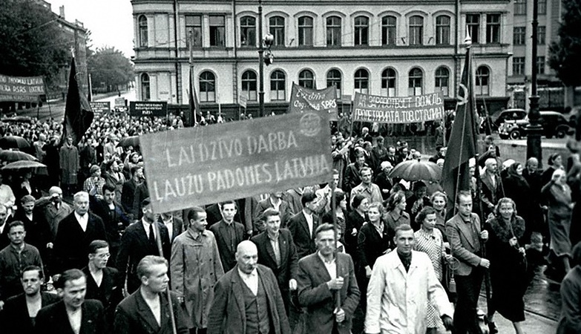
В странах Прибалтики в 1940 году
были сформированы просоветски настроенные народные правительства.
Демонстрация трудящихся
в Риге в 1940 году

Slide 28
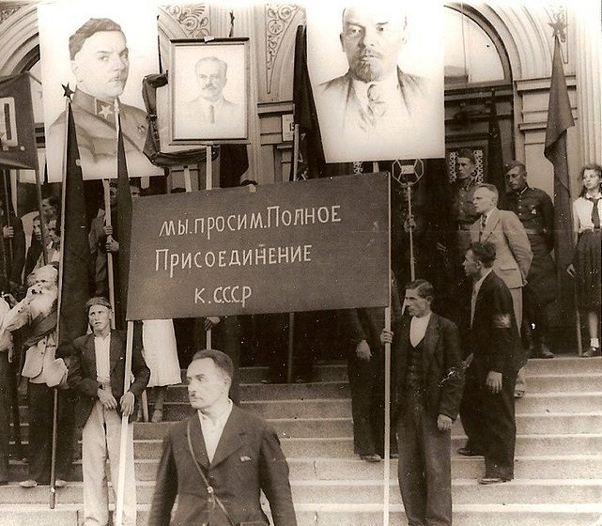
Народные правительства
в странах Прибалтики обратились
с просьбой принять их в состав СССР.

Slide 29
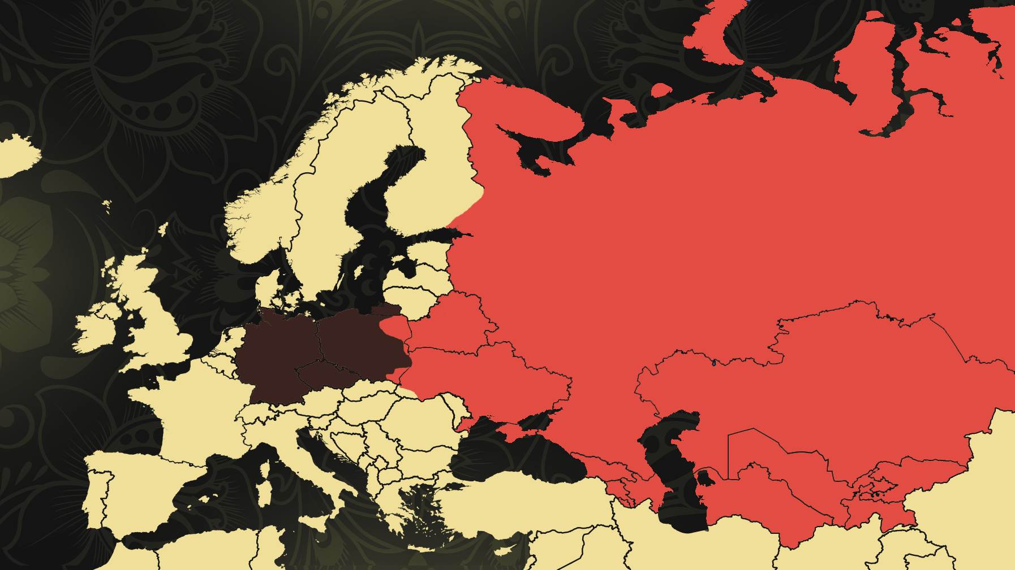
Прибалтийские государства
СССР
Германия

Slide 30
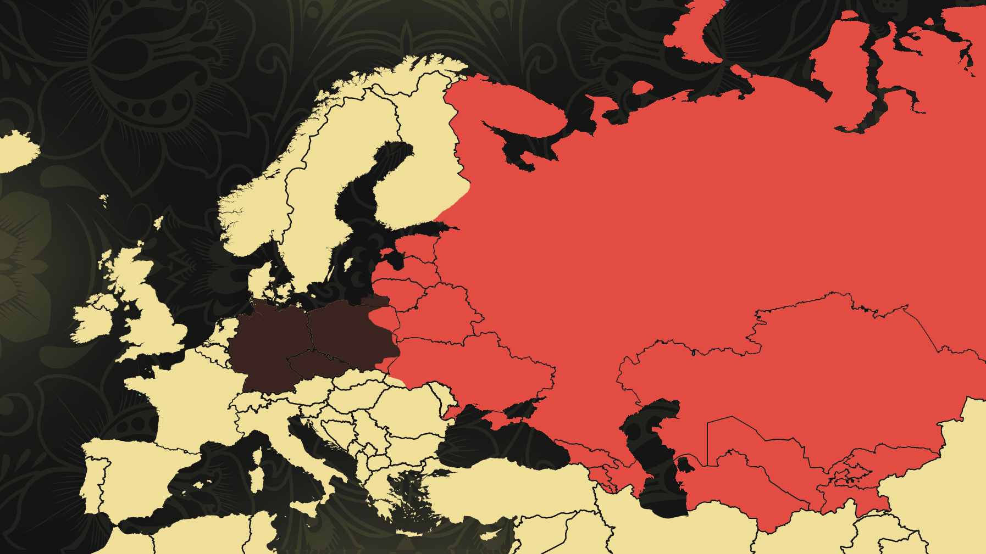
Эстонская ССР
Латвийская ССР
Литовская ССР
СССР
Германия

Slide 31
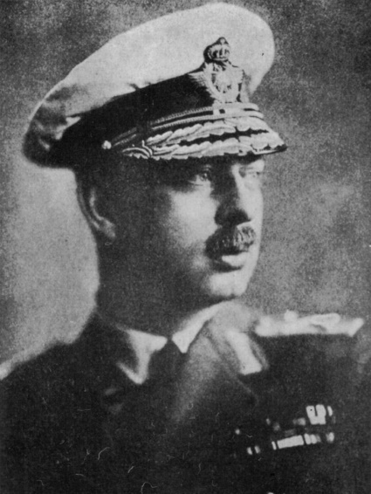
Бессарабия
Северная Буковина
Германия

Slide 32
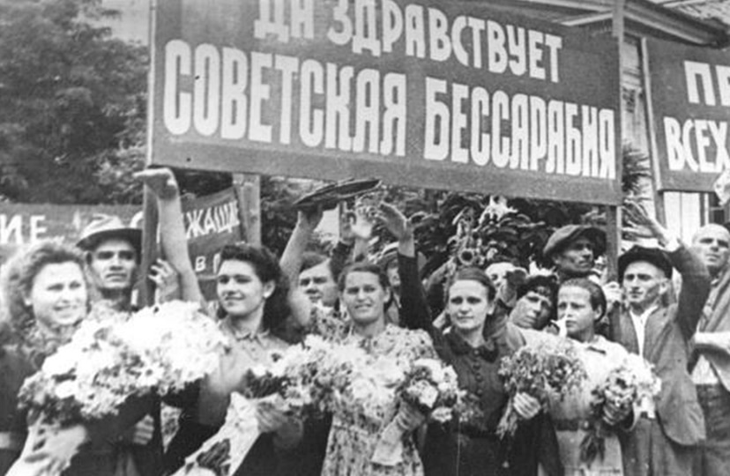
Молдавская ССР
УССР
Германия

Slide 33
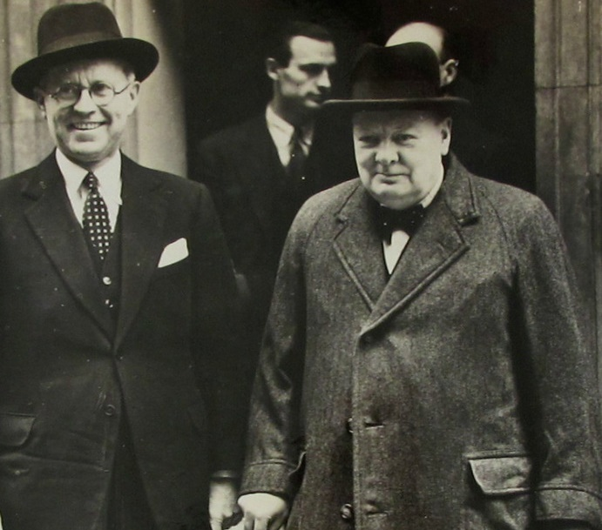
В сложной международной обстановке начала 1940-х годов
СССР продолжал вести переговоры
с Англией, Францией и США.

Slide 34
Договорённости СССР
с Великобританией и США
1
2
Готовность Англии и США оказать помощь СССР в случае нападения на него Германии.
Сохранение Советским Союзом дружественного нейтралитета
по отношению к Англии и США.

Slide 35
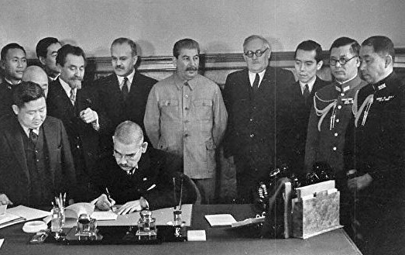
Советская внешняя политика
Советское руководство продолжало
вести диалог с лидерами Германии,
Японии, Италии, чтобы сдержать их
агрессию против СССР.

Slide 36
Советская внутренняя политика
Начало выполнения планов третьей пятилетки в 1938 году
Перенос приоритета
на оборонные отрасли промышленности
Возникновение угрозы войны

Slide 37
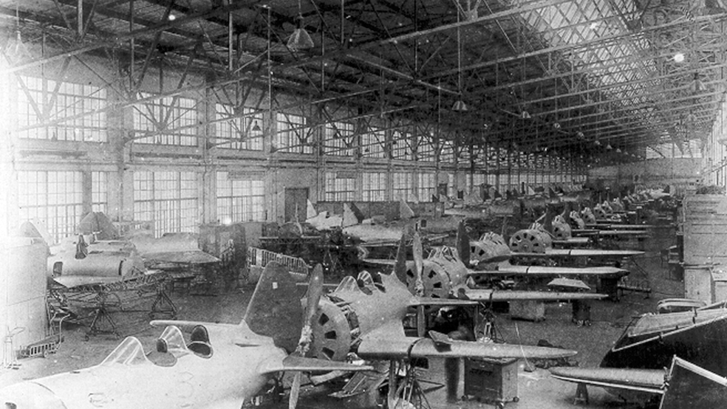
В 1939 году был реорганизован Наркомат оборонной промышленности.

Slide 38
Реорганизация оборонной
промышленности
Наркомат авиационной промышленности
Наркомат вооружений
Наркомат оборонной промышленности
Наркомат боеприпасов
Наркомат судостроительной промышленности

Slide 39
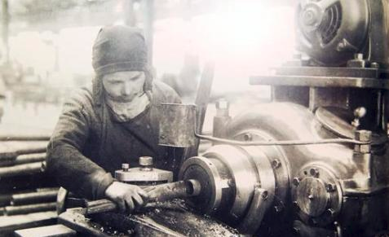
Оборонная промышленность
Строилось большое количество оборонных заводов, в том числе и заводов-дублёров
на востоке страны.

Slide 40
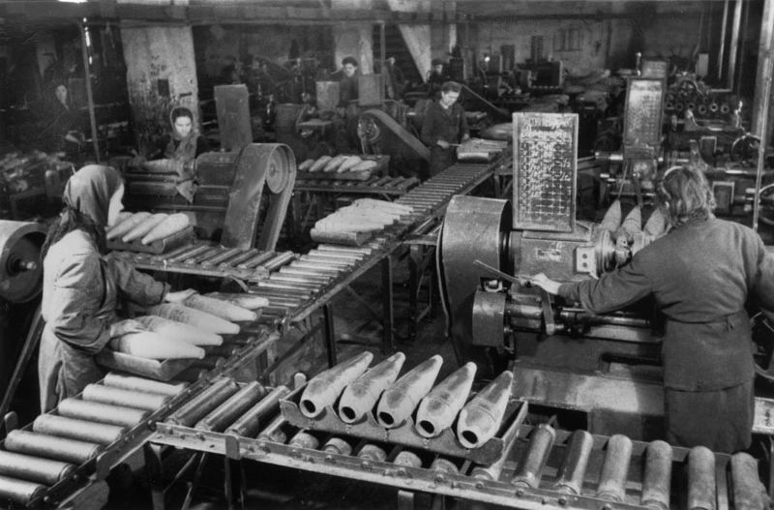
Заводы-дублёры —
предприятия в тыловых восточных районах СССР, выпускающие ту же продукцию, что и предприятия, расположенные в наиболее уязвимой
в военном отношении западной части страны.

Slide 41
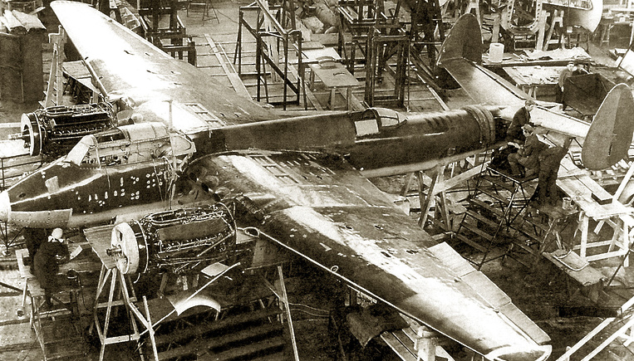
К лету 1941 года в СССР насчитывалось уже 24 авиастроительных завода.

Slide 42
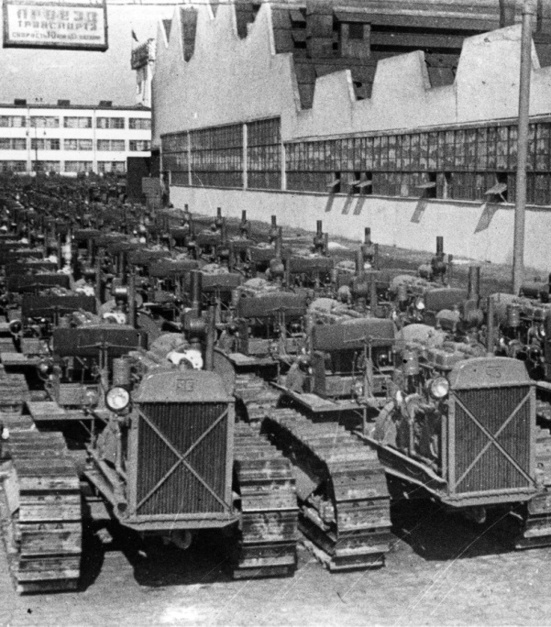
В 1940 году на нужды обороны было передано 40 заводов.
Среди них Челябинский тракторный завод.

Slide 43
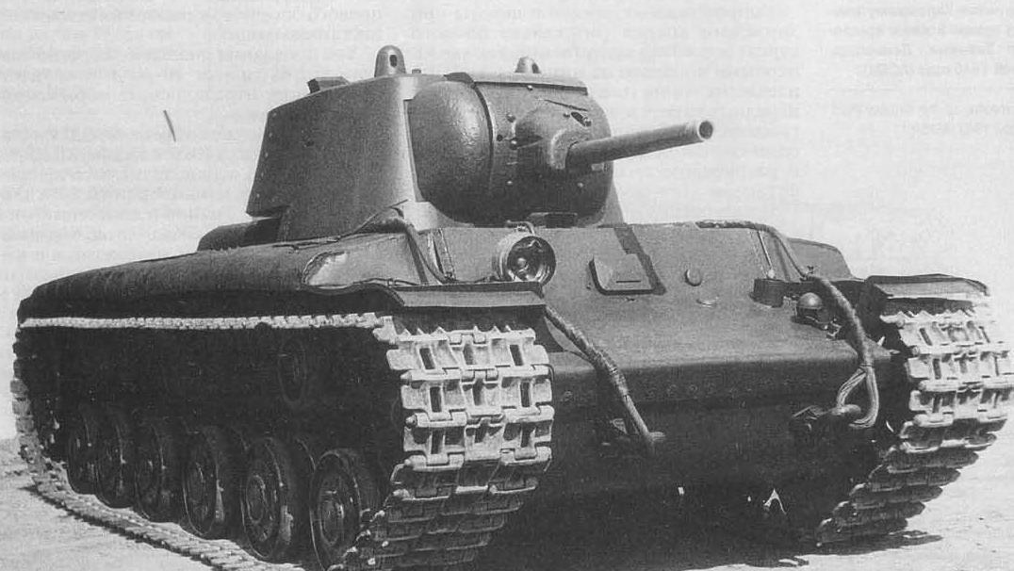
Тяжёлый
танк КВ-1

Slide 44
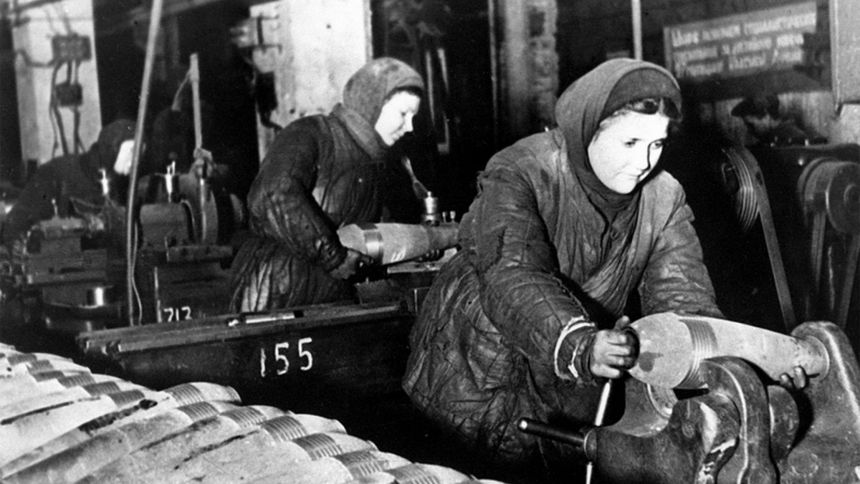
Для выполнения оборонных
заказов были перепрофилированы даже фабрики музыкальных инструментов
и заводы детских игрушек.

Slide 45
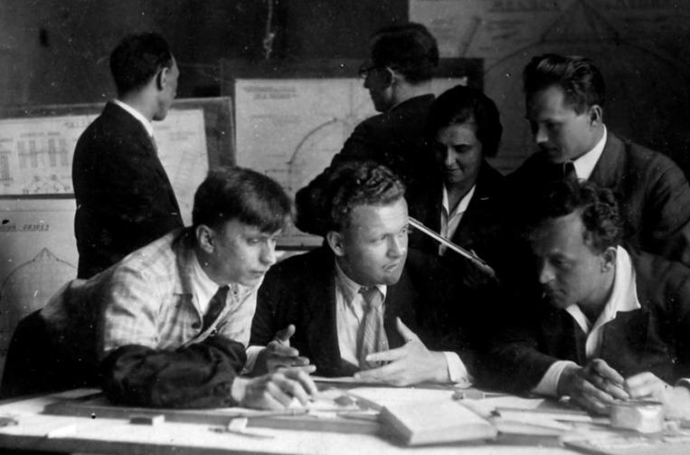
ОКБ
В конце 1930-х годов открываются конструкторские бюро, в которых разрабатывались новые образцы
военной техники.

Slide 46
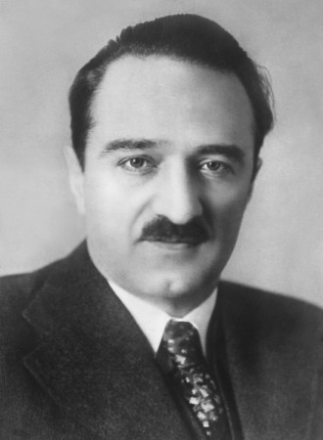
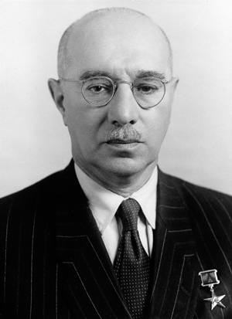
Анастас Микоян
Михаил Гуревич

Slide 47
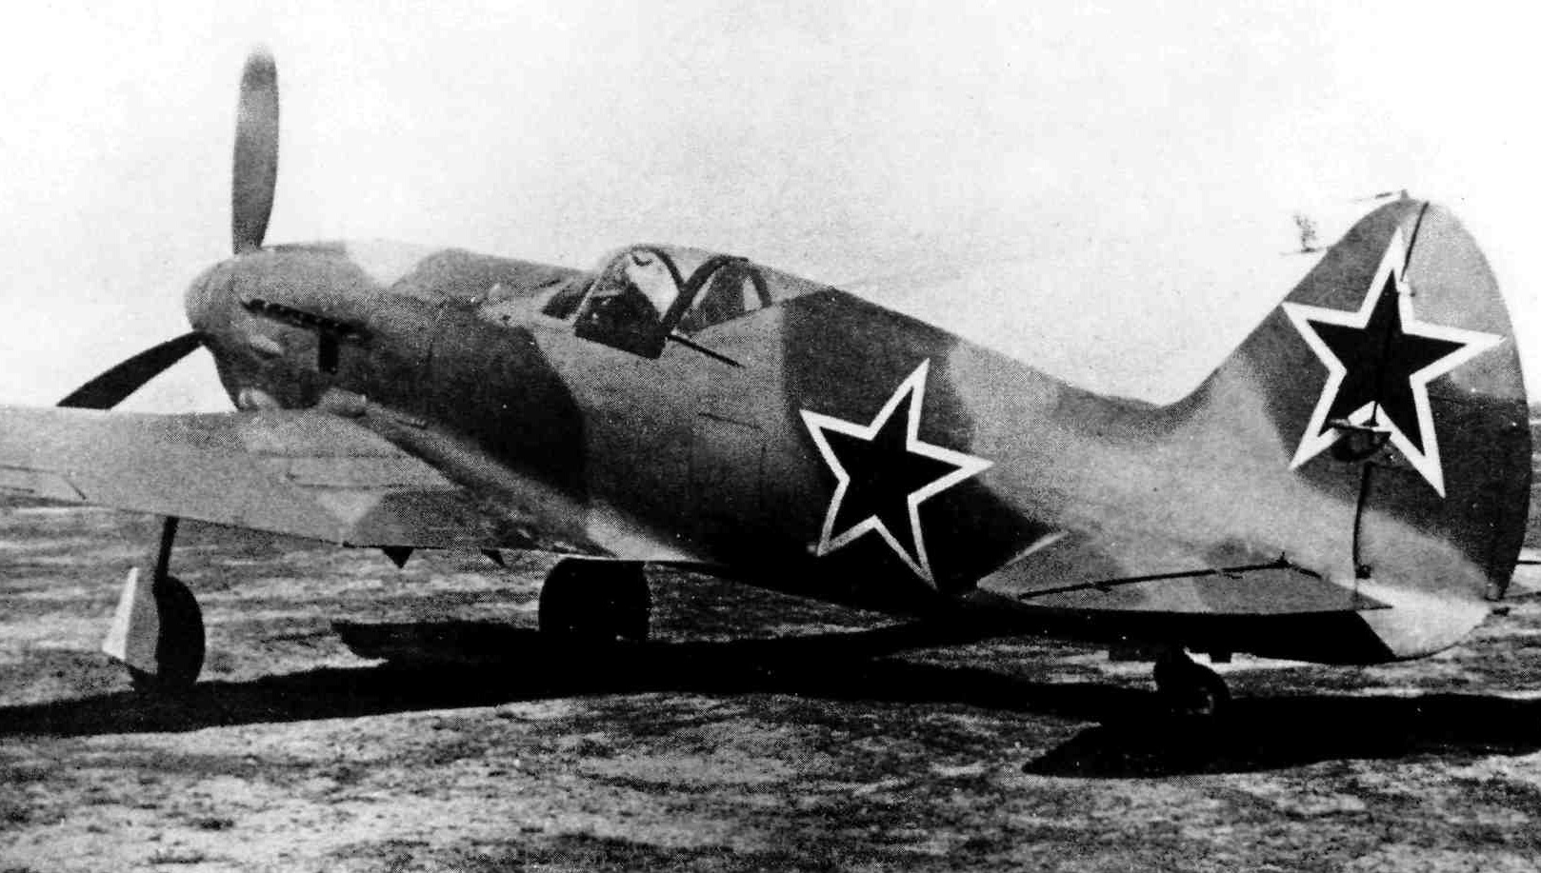
Истребитель МиГ-1

Slide 48
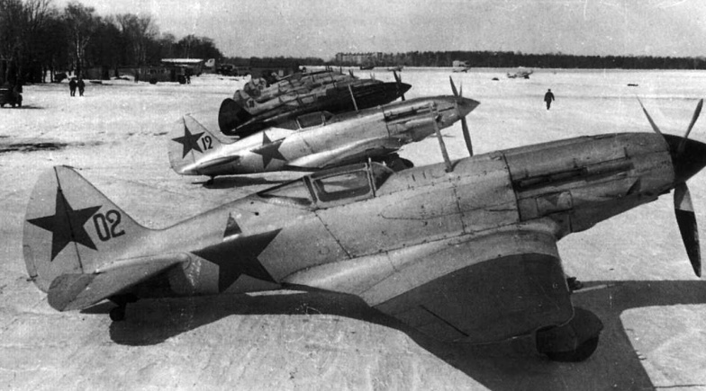
Истребители МиГ-3

Slide 49
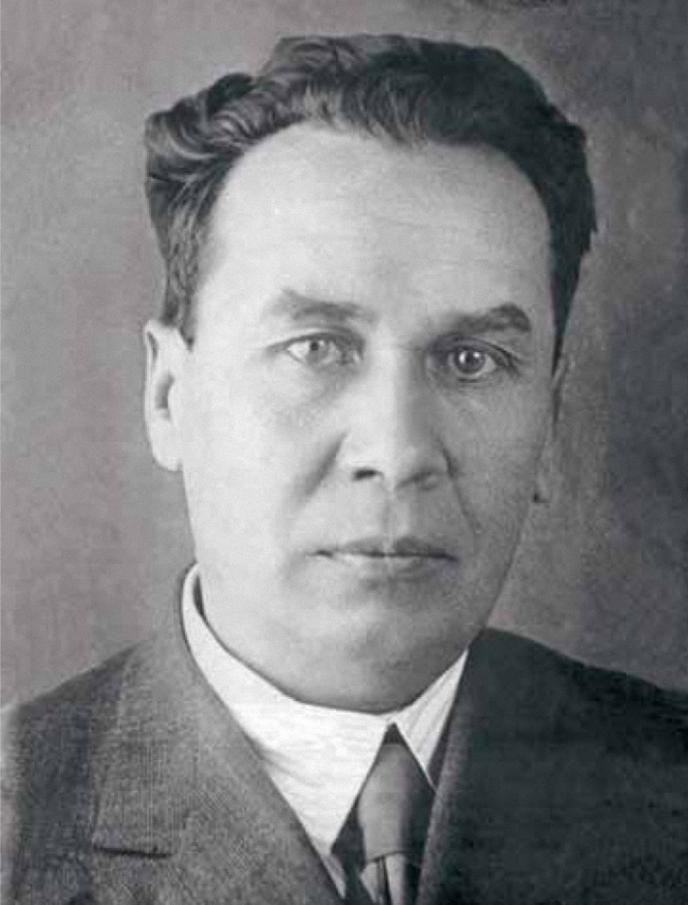
Михаил Ильич Кошкин

Slide 50
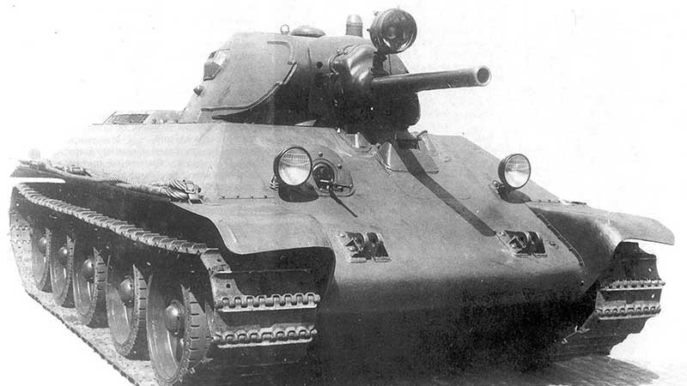
Средний танк Т-34 образца 1940 года

Slide 51
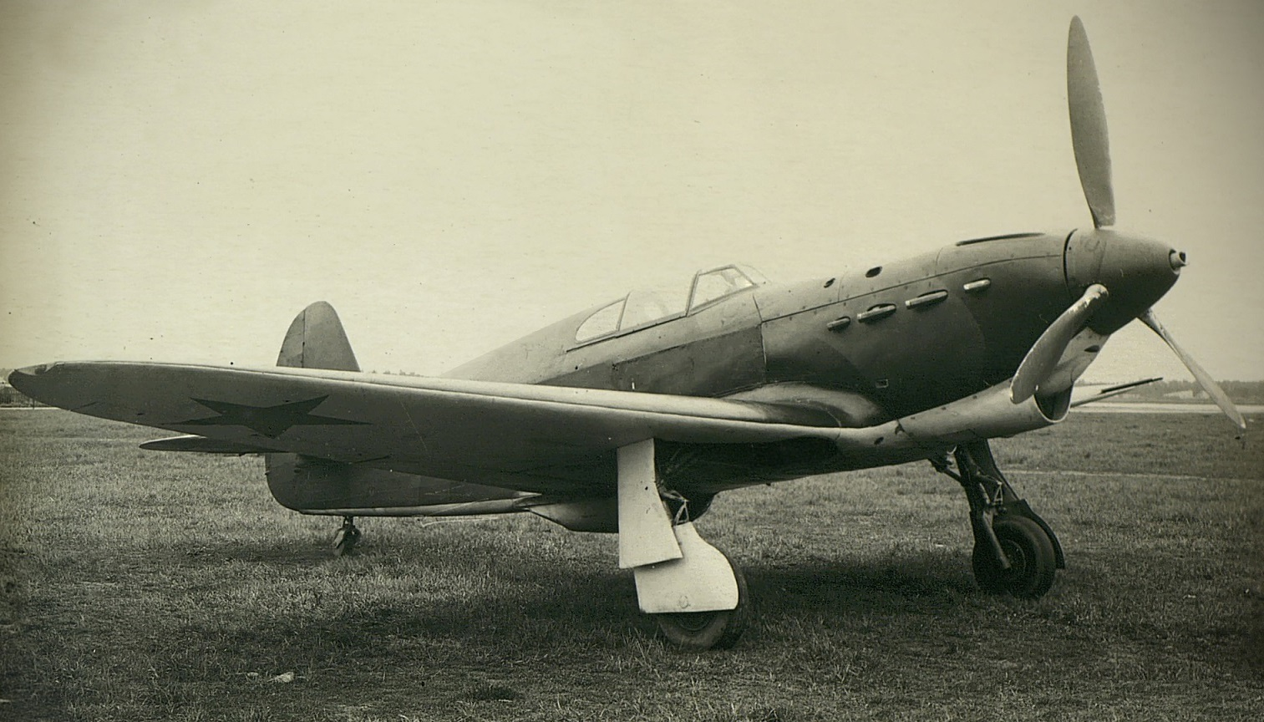
Самолёт-истребитель Як-1

Slide 52
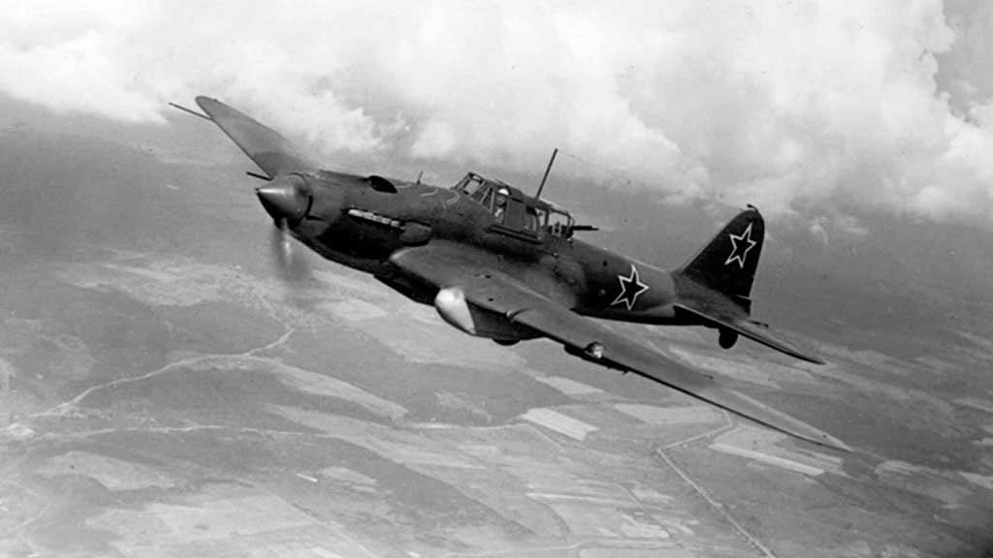
Штурмовик Ил-2

Slide 53
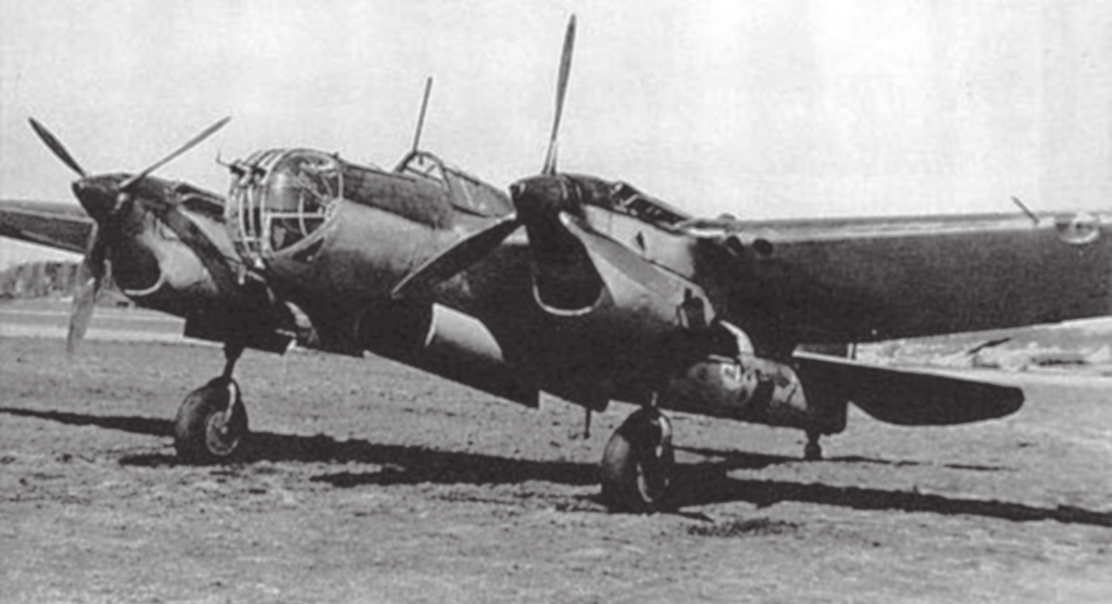
Скоростной бомбардировщик

Slide 54
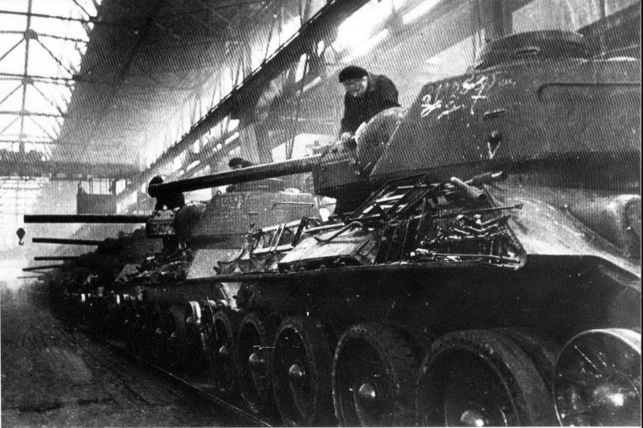
Однако серийное производство новых образцов вооружений задерживалось.
Перевооружение Красной Армии и флота на новую технику планировалось завершить только в середине 1942 года.

Slide 55
Советская внутренняя политика
Принятие новой Конституции
Начало масштабной кампании по реорганизации армии и флота
Наличие прямой военной угрозы

Slide 56
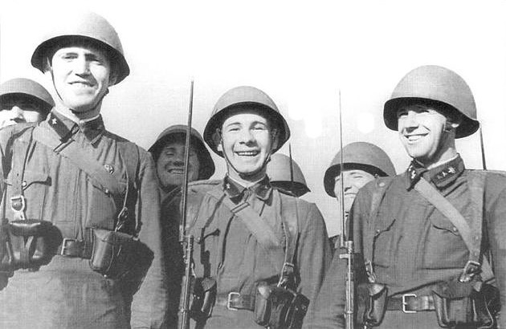
Закон о всеобщей
воинской обязанности
1
2
Устанавливал, что защита Отечества есть священный долг каждого гражданина СССР.
Призывной возраст был снижен с 21 года до 19 лет.

Slide 57
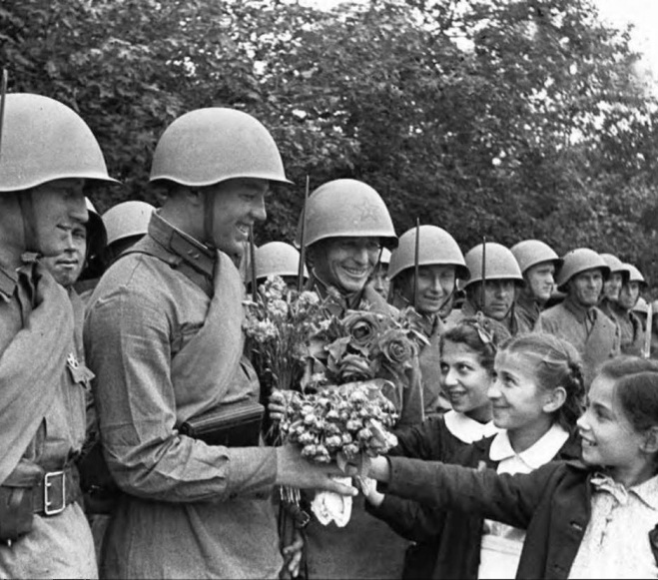
Накануне войны численный состав Красной Армии превышал
5 млн человек.

Slide 58
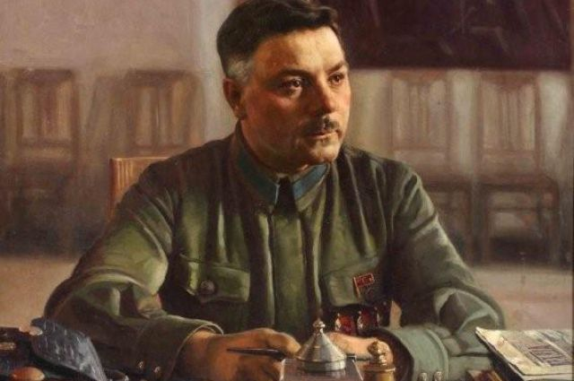
Реорганизация армии
Маршал Советского Союза Климент Ефремович Ворошилов был снят
с должности наркома обороны.

Slide 59
В мае 1940 года
на пост наркома обороны был назначен Семён Константинович Тимошенко.

Slide 60
Полковник РККА
на реке Халхин-Гол
На руководящие должности выдвигались военачальники, которые проявили себя в боевых действиях у реки Халхин-Гол и в Финляндии.

Slide 61
Реорганизация армии
Резкое увеличение числа воинских частей
В Красной Армии ощущалась острая нехватка квалифицированных руководящих кадров
Резкое увеличение численности вооружённых сил
Репрессии 1937–1938 годов

Slide 62
Вследствие репрессий 1937–1938 годов
было арестовано более 9,5 тысяч командиров.

Slide 63
Хотя к 1941 году около 4 тысяч командиров были освобождены
и восстановлены
в должности, недостаток опытных военачальников восполнен не был.

Slide 64
Реорганизация армии
Открытие новых военных учебных заведений
Острая нехватка квалифицированных руководящих кадров
в Красной Армии
Увеличение образовательного ценза для старшего командного состава

Slide 65
Руководство советскими вооружёнными силами было недостаточно централизованным, а при организации танковых войск допускались ошибки.

Slide 66
Форсированная индустриализация
Проведение ускоренного производства военной техники требовало укрепления трудовой и производственной дисциплины.

Slide 67
Повышенные нормы выработки и низкая заработная плата приводили
к текучести рабочей силы.

Slide 68
Указ Президиума Верховного Совета СССР от 26 июня
1940 года

Slide 69
Указ Президиума Верховного Совета СССР
от 26 июня 1940 года
1
Рабочий день был увеличен на 1 час,
а рабочая неделя на 1 день.
2
Произошло закрепление работников
к предприятиям.

Slide 70
Для смены места работы необходимо было получить разрешение руководства предприятия.

Slide 71
Указ Президиума Верховного Совета СССР
от 26 июня 1940 года
1
Рабочий день был увеличен на 1 час,
а рабочая неделя на 1 день.
2
Произошло закрепление работников
к предприятиям.
3
Сверхурочные работы стали обязательными.

Slide 72
Указ Президиума Верховного Совета СССР
от 26 июня 1940 года
Предусматривалась уголовная ответственность
за самовольный уход с предприятия и прогул
без уважительных причин.
4
Вводились трудовые книжки, в которых регистрировались сведения о поступлении
на работу, увольнениях.
5

Slide 73
Руководители промышленных наркоматов могли перемещать работников всех уровней с одного предприятия на другое в разные
районы страны, не учитывая мнения самих работников.

Slide 74
Указ Президиума Верховного Совета СССР от 10 июля
1940 года

Slide 76
Укрепление трудовой дисциплины
1
2
3
Потребность
в постоянном притоке
новой рабочей силы
Необходимость
в непрерывном пополнении рабочей силы
Издание указа
«О государственных трудовых резервах СССР»

Slide 77
Указ «О государственных
трудовых резервах СССР»
Для подготовки квалифицированных рабочих предусматривалось создание ремесленных, железнодорожных и фабрично-заводских училищ.
1
Для учащихся вводилась уголовная ответственность за самовольный уход из училища и за нарушение дисциплины.
2

Slide 78
В условиях непосредственной военной угрозы необходимо было научить гражданское население основам поведения
в чрезвычайной обстановке.

Slide 79
ОСОАВИАХИМ
Общественно-политическая оборонная организация, действующая с 1927 года.

Slide 80
Советские плакаты

Slide 81
Учения
ОСОАВИАХИМа

Slide 82
Подготовка парашютистов

Slide 83
Советские плакаты

Slide 84
Основы медицинской подготовки можно было получить
в обществе Красного Креста и Красного Полумесяца.

Slide 86
В 1938–1939 годах нормы ГТО сдали около 2,5 млн человек.

Slide 87
Учения
по гражданской обороне
в Ленинграде
в 1937 году

Slide 88
Большую роль в психологической подготовке граждан играла государственная пропаганда.
Большое внимание уделялось прославлению мужества и героизма Красной Армии.

Slide 89
СССР накануне Великой Отечественной войны
1
Руководству СССР удалось почти на два года отсрочить вступление СССР в войну.
Советскими дипломатами были созданы предпосылки для формирования антигитлеровской коалиции.
2
Были созданы предпосылки для быстрой переориентации экономики СССР
на военные нужды.
3

Slide 90
СССР накануне Великой Отечественной войны
4
Незавершённая реорганизация снижала боеспособность Красной Армии.
Для осуществления форсированного военного производства была ужесточена трудовая дисциплина.
5
Большое внимание накануне войны уделялось военной, физической и психологической подготовке гражданского населения.
6

